Slide 1
Робота методичної комісії
загальних дисциплін та професій

Slide 2

Проблема над якою працює комісія
“Використання нових інформаційних технологій на уроках з метою підвищення ефективності викладання навчальних предметів”.

Slide 3
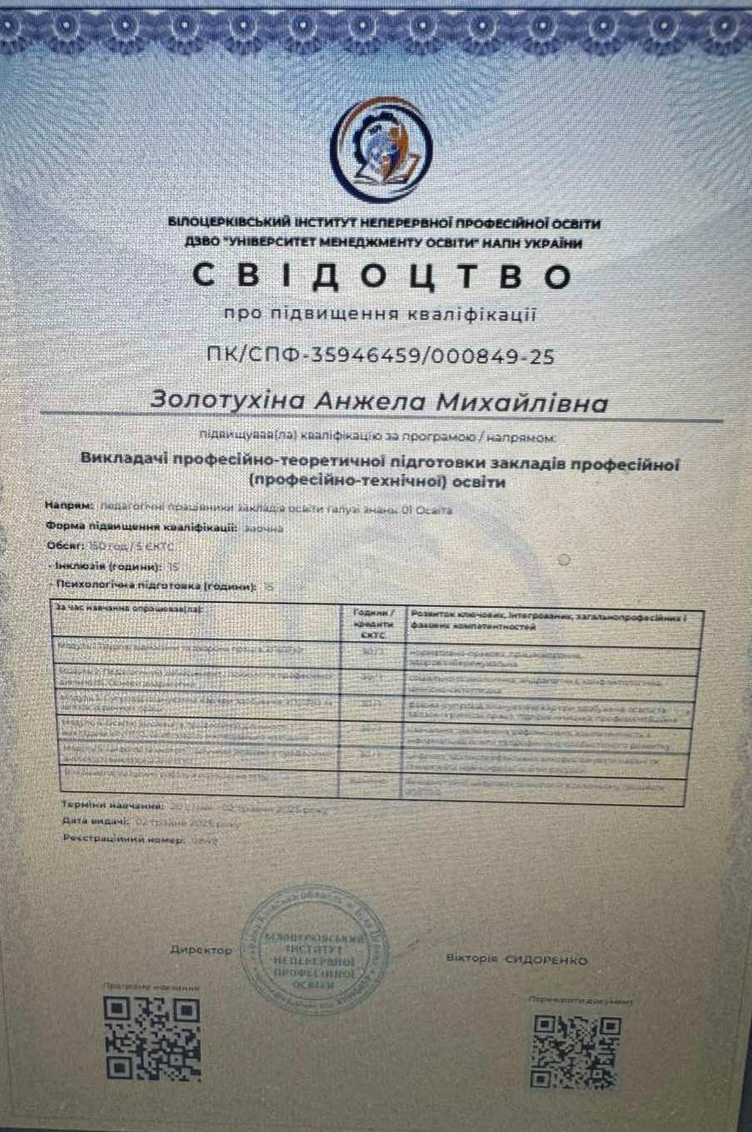
Курсова підготовка БІНПО 2025р
1.Руденко Ю.В
2.Фальковський А.Ю.
3.Золотухіна А.М
4.Білоус Л.Ю.

Slide 5
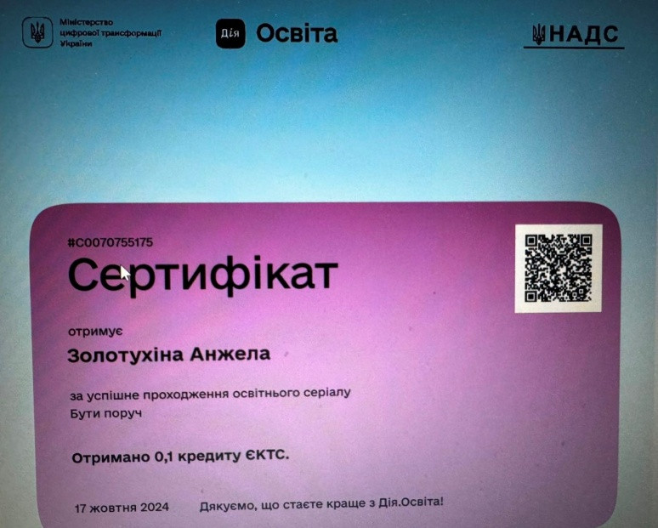
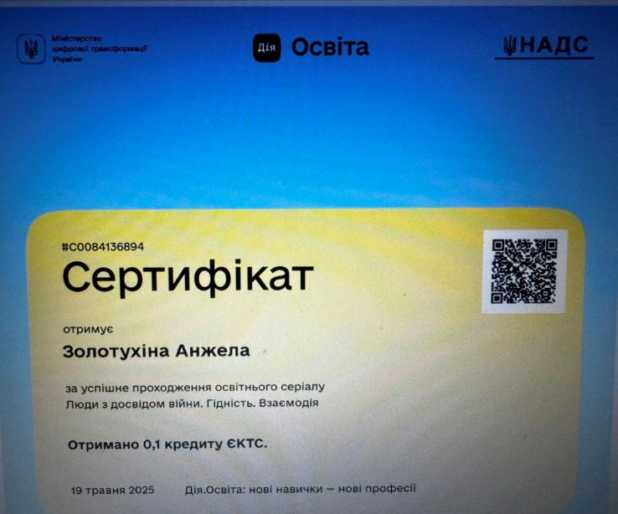
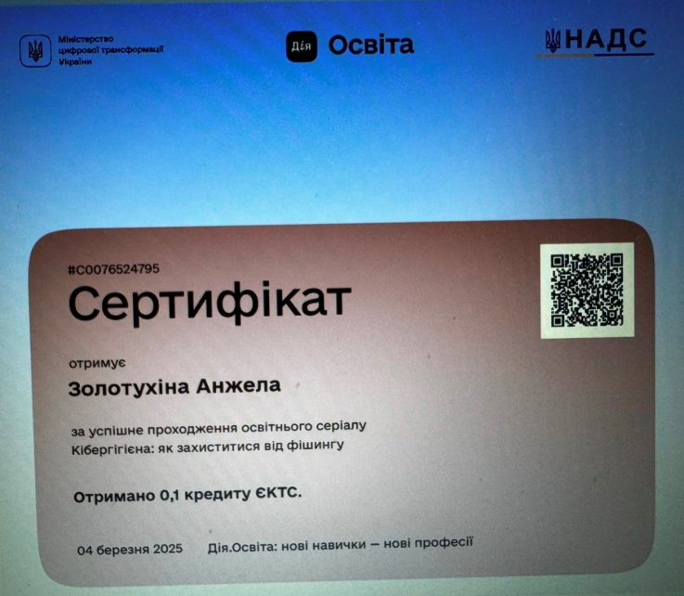
Проходження курсів на різних платформах

Slide 6
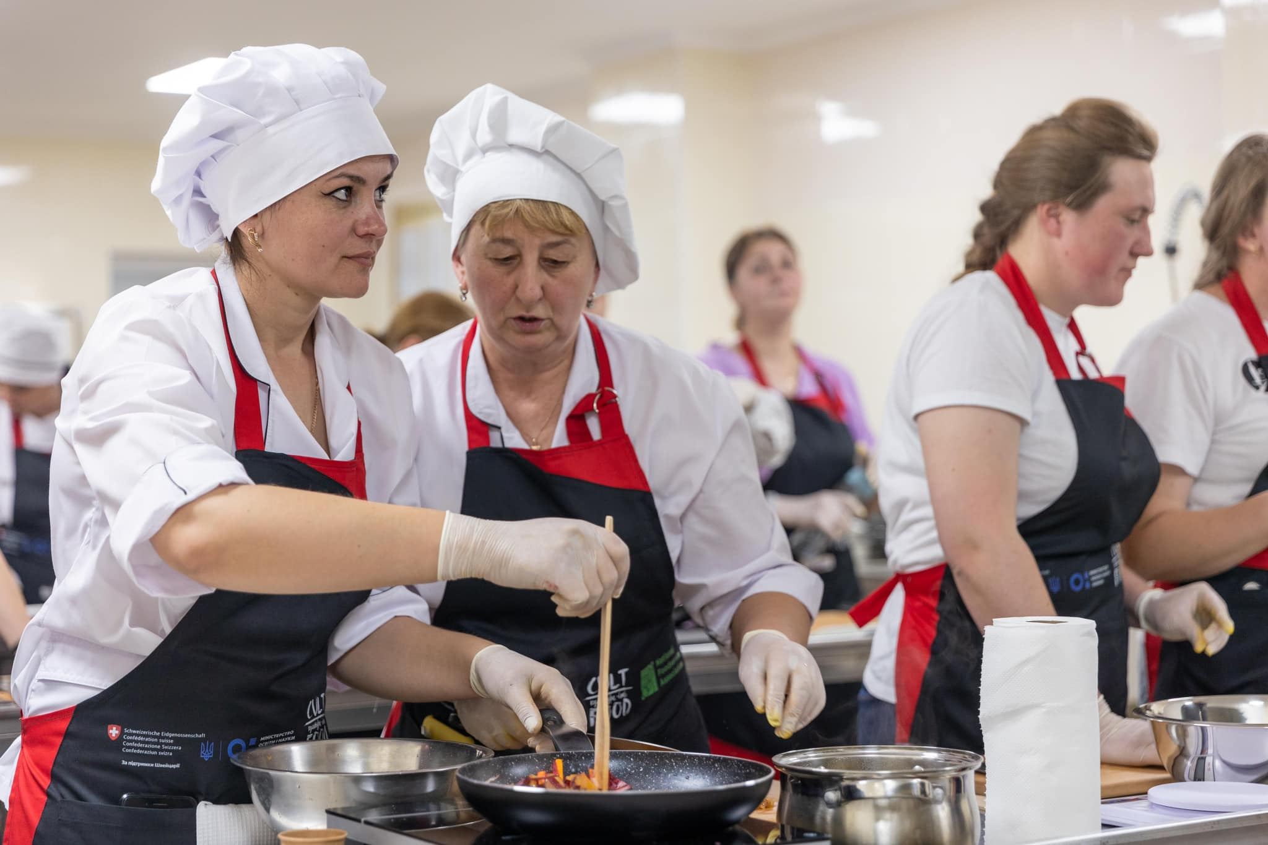
Участь майстра в/н Білоус Л.Ю.в підготовці кухарів системи шкільного харчування за підтримки Швейцарії, через Швейцарську агенцію розвитку та співробітництва (SDC) та Посольство Швейцарії в Україні

Slide 7
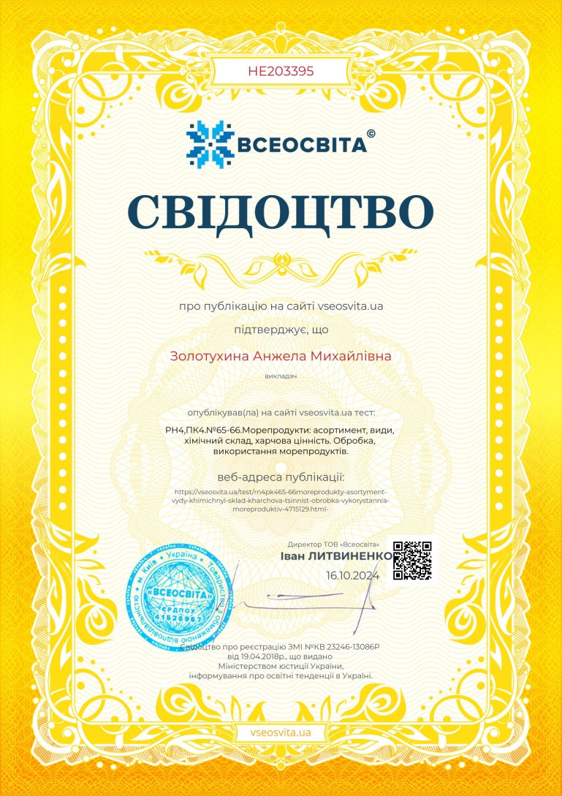
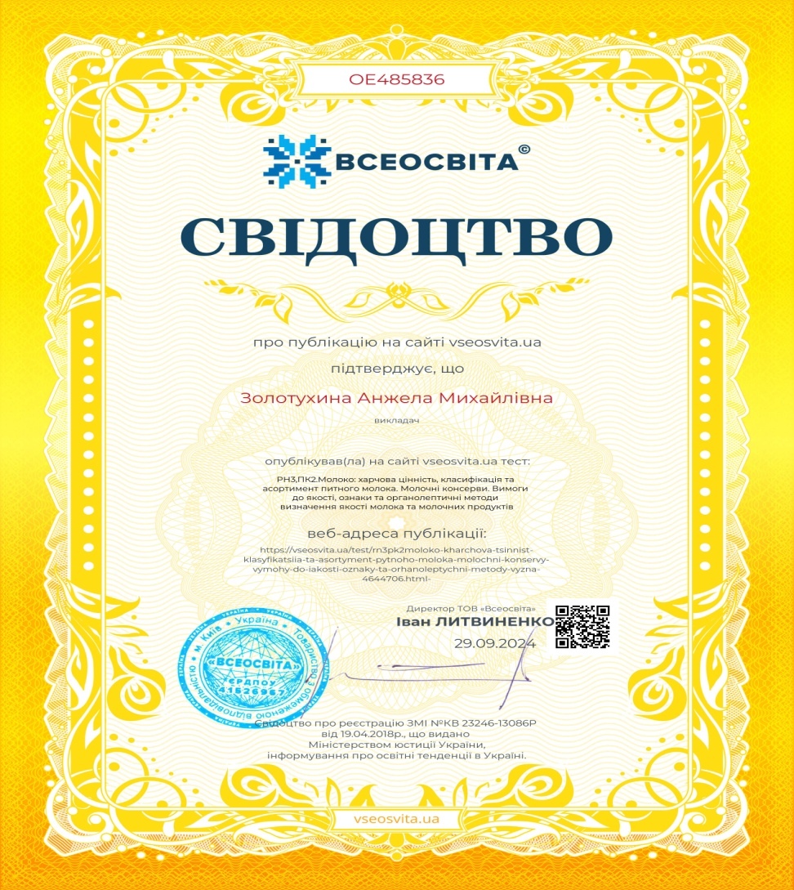
Розповсюдження досвіду на сайті “ Всеосвіта” та “ На урок”

Slide 8
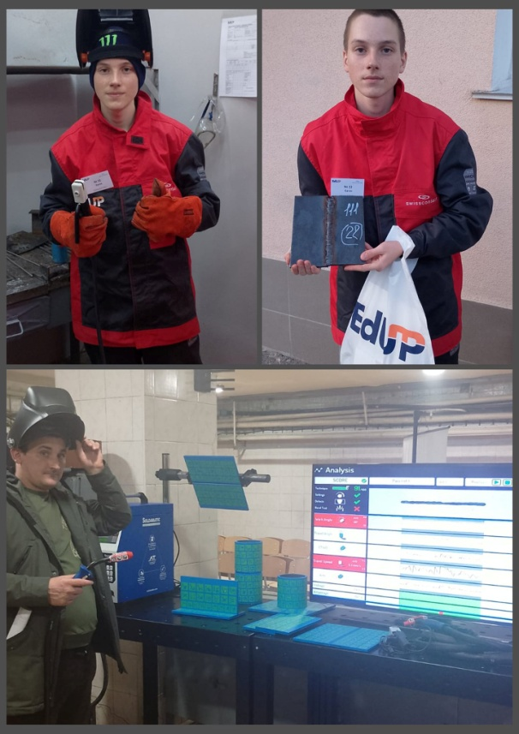
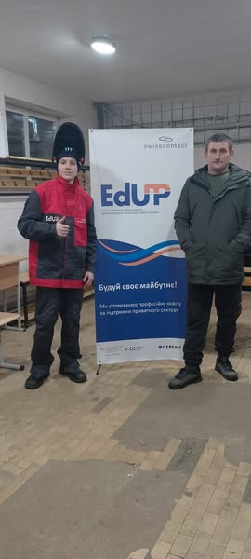
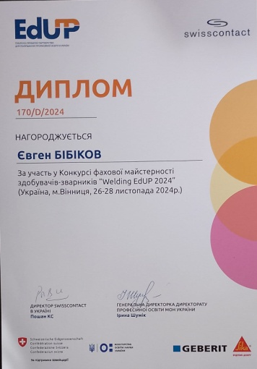
26–28 листопада 2024 року на базі Вищого художнього професійно-технічного училища №5 м. Вінниця відбувся конкурс фахової майстерності з професій зварювальної галузі
ДНЗ«ВПУ №2 м.Херсона» гідно представив учень 23 групи Євген Бібіков. Викладач Фальковський А.Ю. , майстер виробничого навчання Панейко С.О.

Slide 9
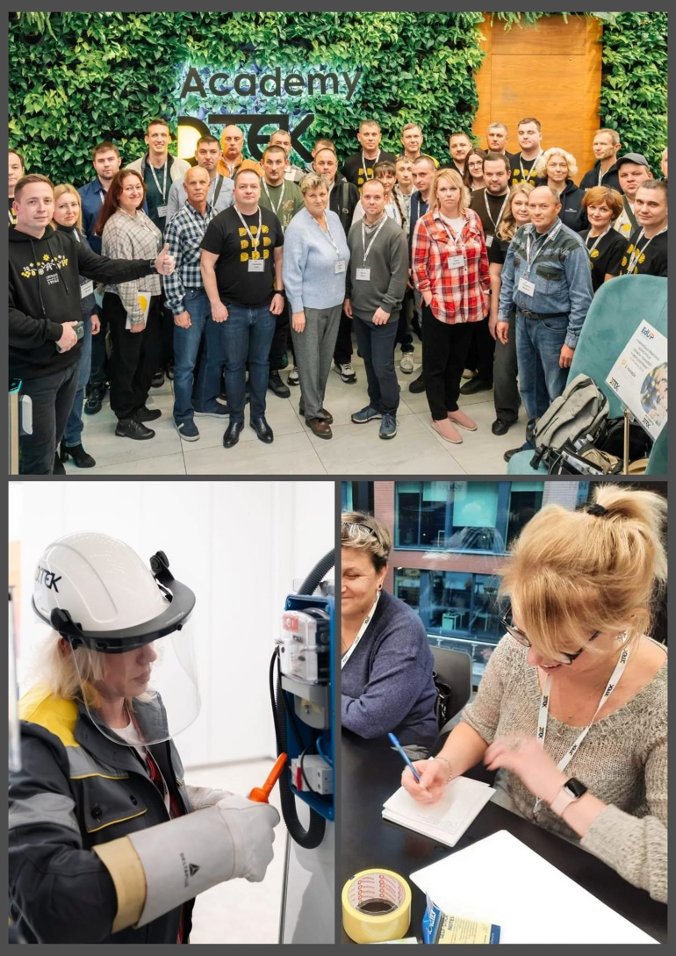
Участь у II навчально-практичній конференції «Сучасні технології у сфері електрики»

Slide 10


“Гарбузовий маєток 2025”

Slide 11
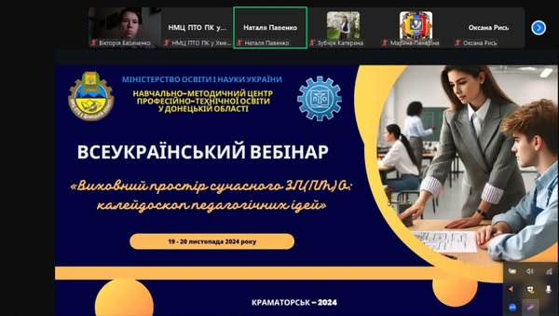
Участь у Всеукраїнському вебінарі, організованому Навчально-методичним центром професійно-технічної освіти у Донецькій області
Базиченко В.В., виступила з цікавою доповіддю на тему «Європейський досвід професійної орієнтації молоді», поділившись корисними інструментами, методиками та практичними кейсами, що можуть бути адаптовані до українських реалій.

Slide 12
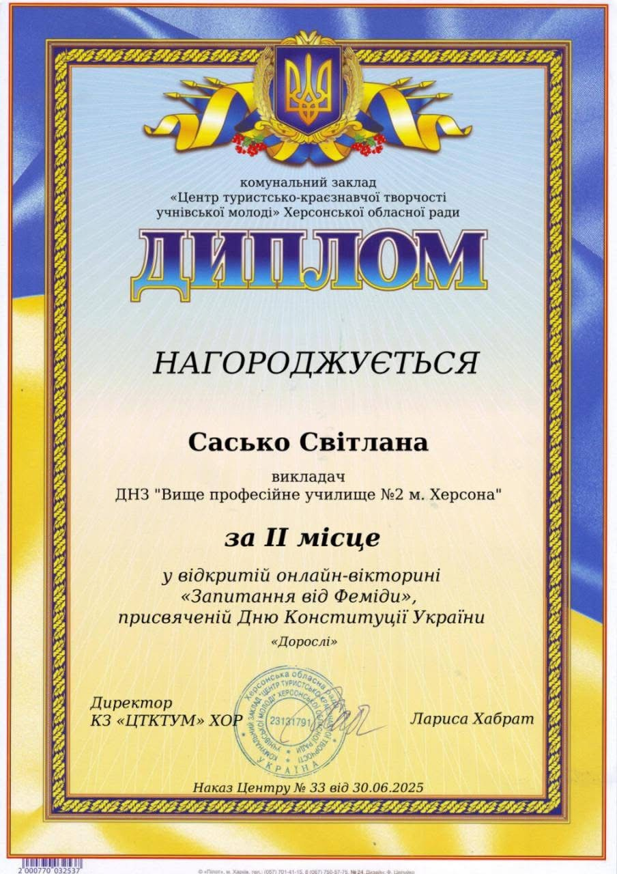
Вікторина "Запитання від Феміди"
Педагоги ДНЗ «Вище професійне училище №2 м. Херсона» взяли участь у відкритій онлайн-вікторині, присвяченій Дню Конституції України, яку організував Центр туристсько-краєзнавчої творчості учнівської молоді Херсонської обласної ради.

Slide 13
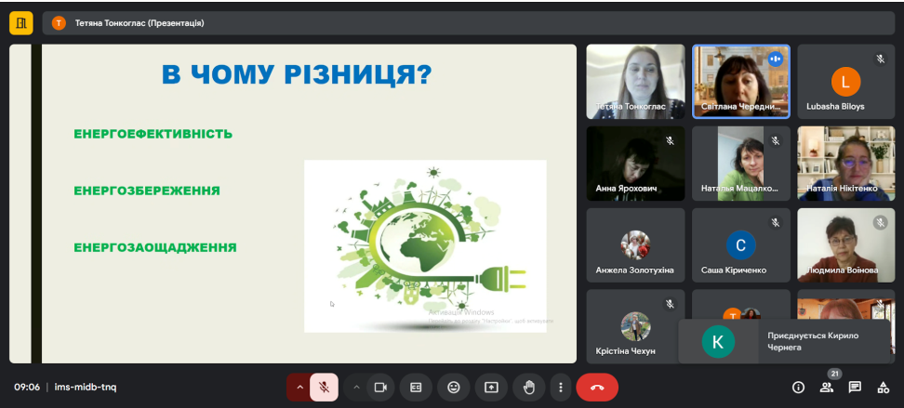
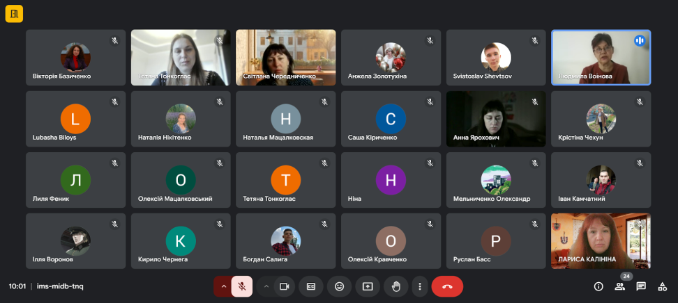
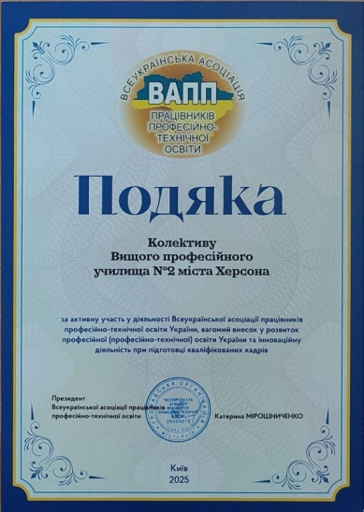
Навчання з питань енергоефективності в Україні»
«Передові системи термомодернізації будівель і споруд».

Slide 14
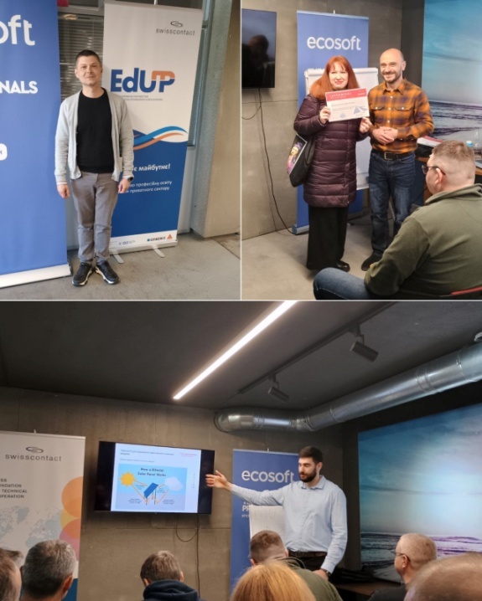
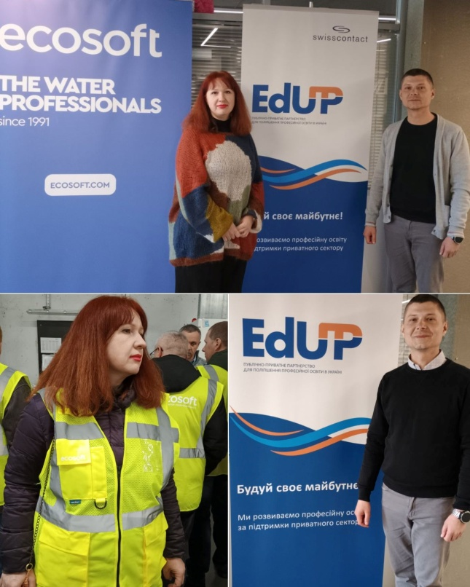
НАВЧАЛЬНО-ПРАКТИЧНИЙ ТРЕНІНГ “Сонячна енергетика на прикладі працюючої сонячної електростанції Екософт
10–11 квітня у місті Ірпінь відбувся змістовний та надзвичайно корисний навчально-практичний тренінг із сонячної енергетики. Від ДНЗ "ВПУ №2 м.Херсона" участь у тренінгу взяли:
- методист училища Калініна Л.М.
- майстер виробничого навчання Мічковський В.О.

Slide 15
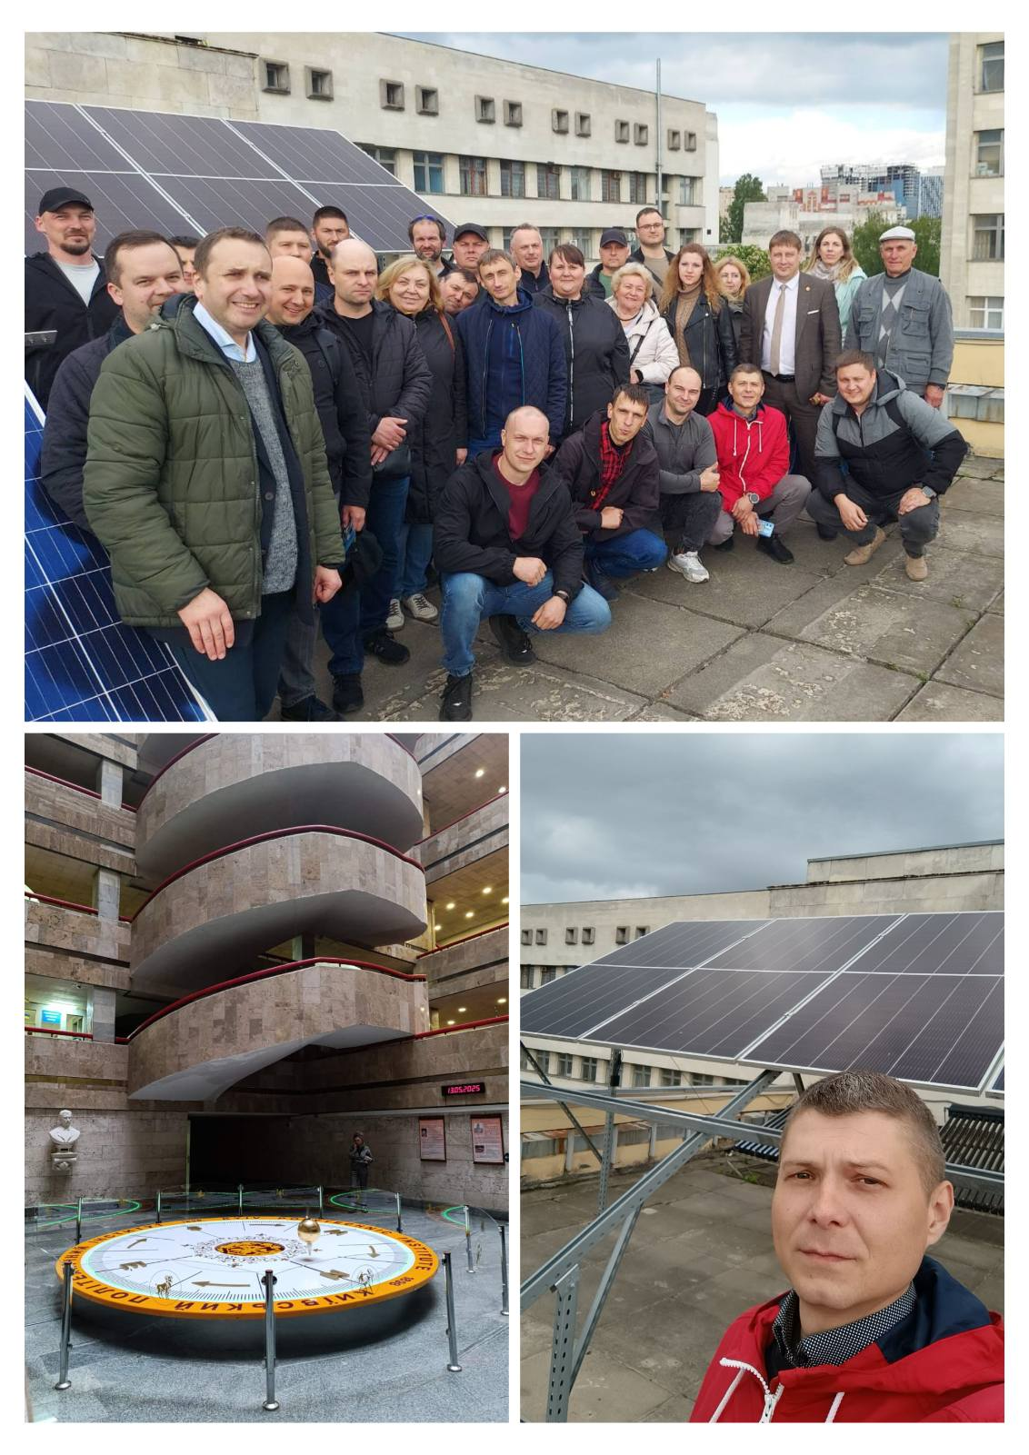
Триденний тренінг з енергією сонця та знань
У період з 13 по 15 травня 2025 року в м. Києві відбувся завершальний у цьому навчальному році тренінг для майстрів виробничого навчання та викладачів спеціальних дисциплін за програмою:
"Встановлення сонячних фотоелектричних систем"

Slide 16
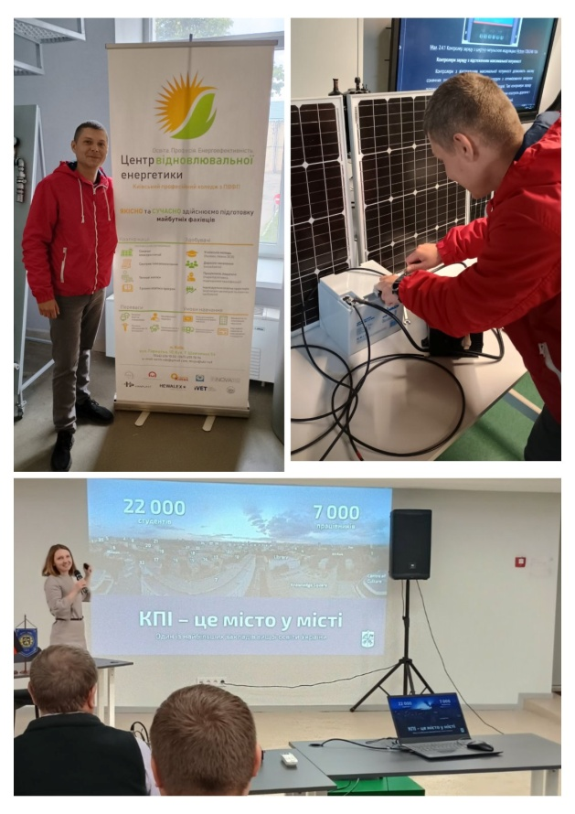
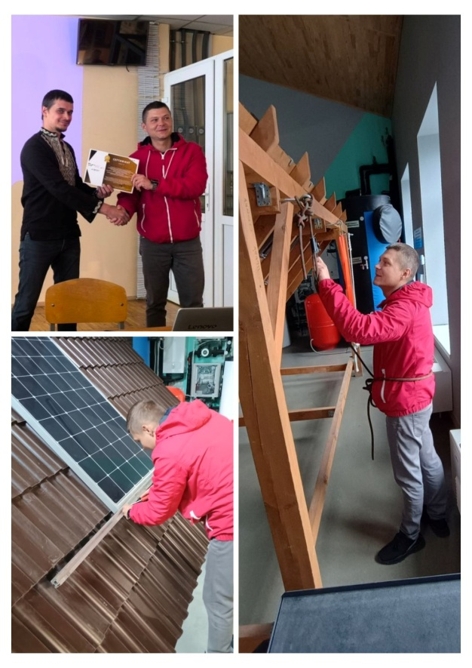
ДНЗ "ВПУ №2 м. Херсона" участь у тренінгу взяв Мічковський В.О
• ознайомився з новітніми технологіями;
• здобув практичні навички з монтажу, налаштування та обслуговування СЕС;
• представив наш навчальний заклад у колі енергетичних новаторів.

Slide 17
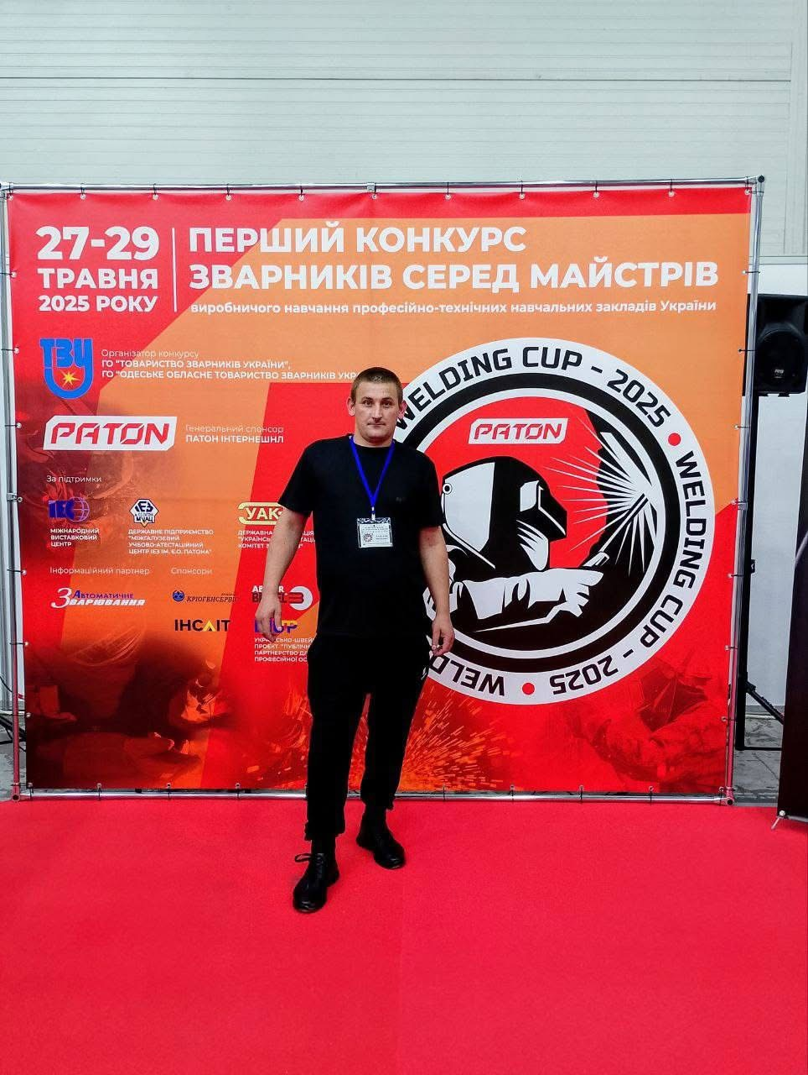
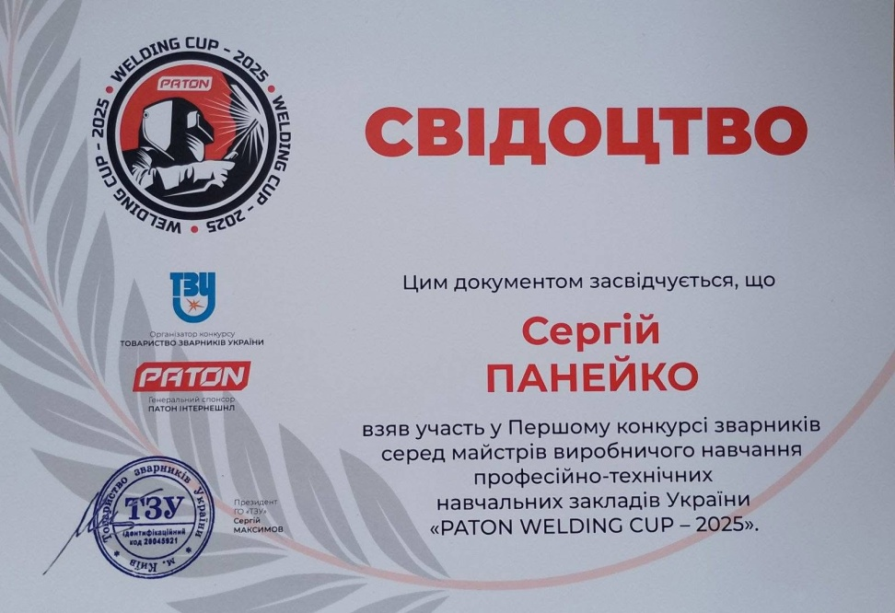
PATON WELDING CUP – 2025
27–29 травня | Київ, Міжнародний виставковий центр

Slide 18

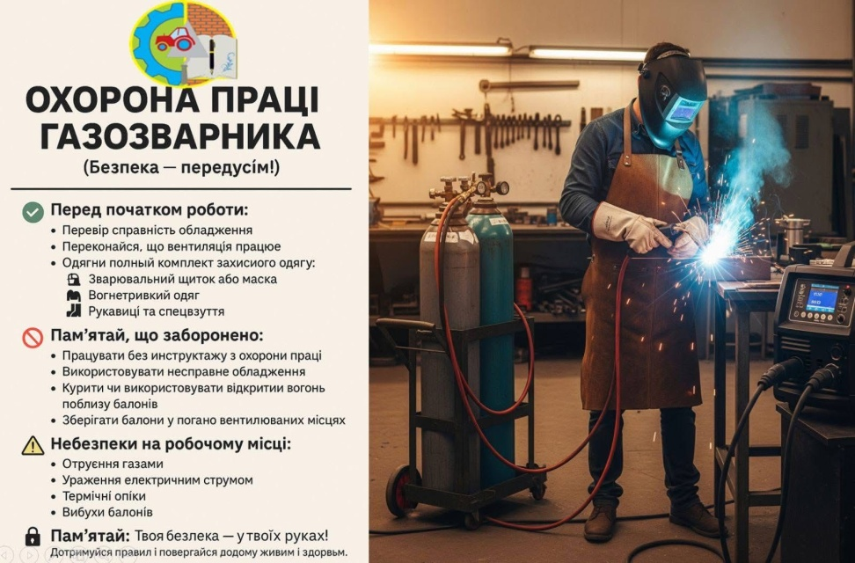
Всеукраїнський онлайн-конкурс "Мистецтво безпеки праці« учні групи 23 разом з майстрами та викладачами

Slide 19

« Пам’ятаємо, перемагаємо»
Віторина приурочена до Дня пам’яті та перемоги над нацизмом у Другій світовій війні.

Slide 20
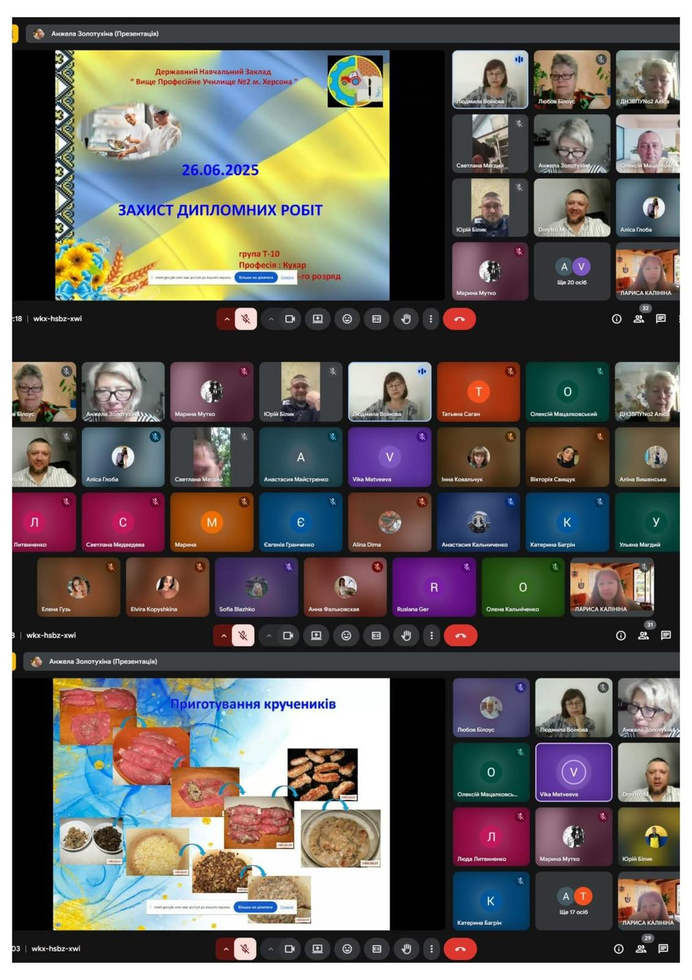
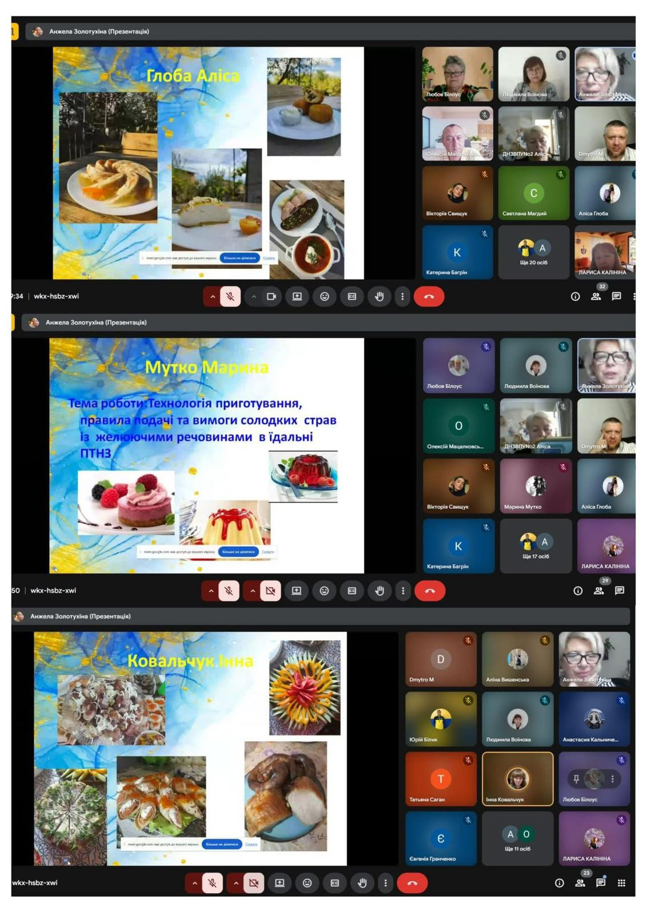
Захист дипломних робіт за професією « Кухар»

Slide 21
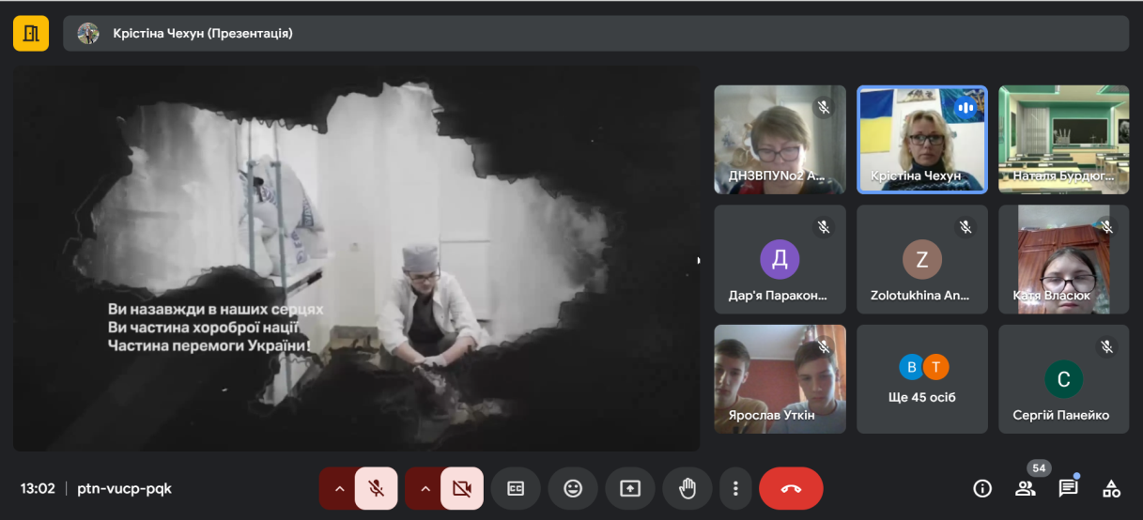

Профорієнтаційна робота
Викладач спецдисциплін за професією” кухар”
Золотухіна А.М., майстер в/н Білоус Л.Ю.

Slide 22
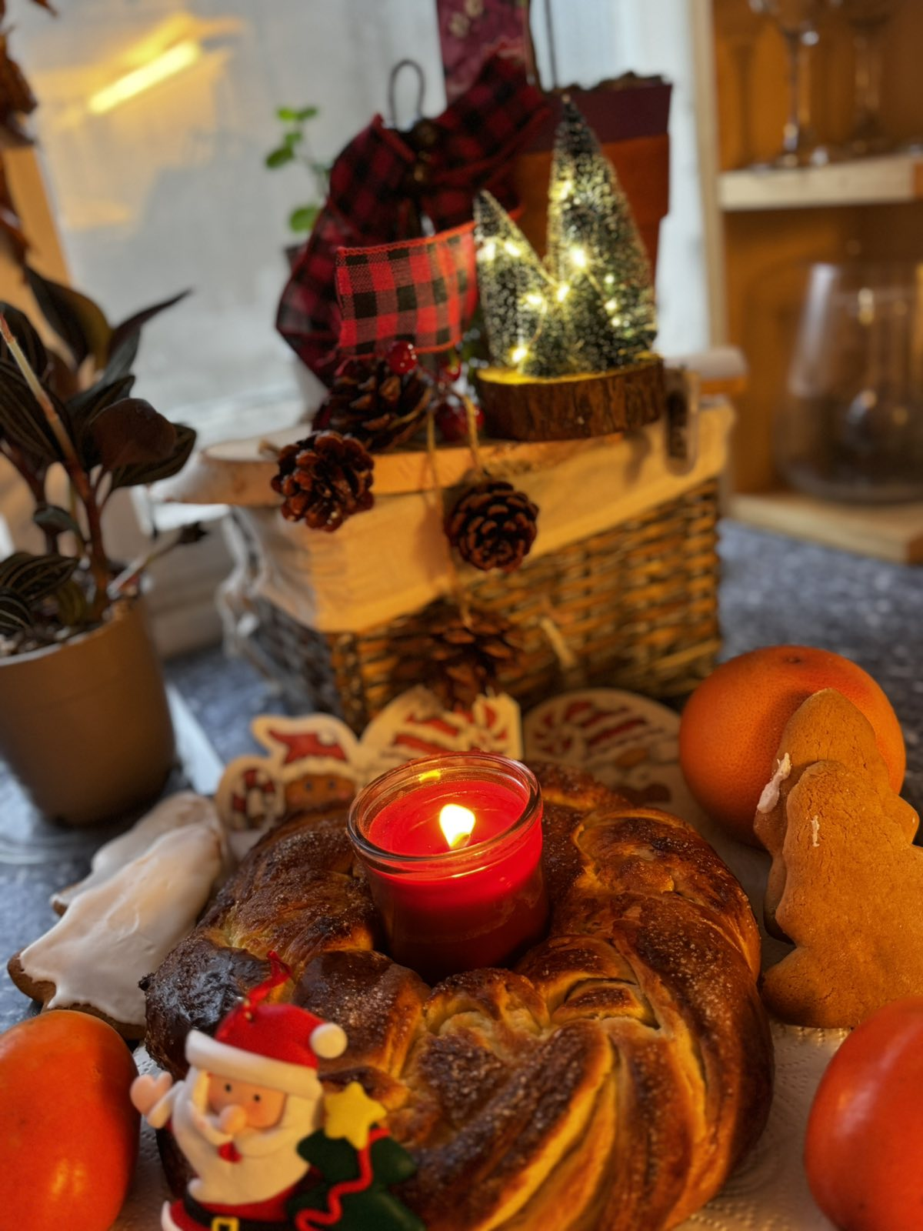
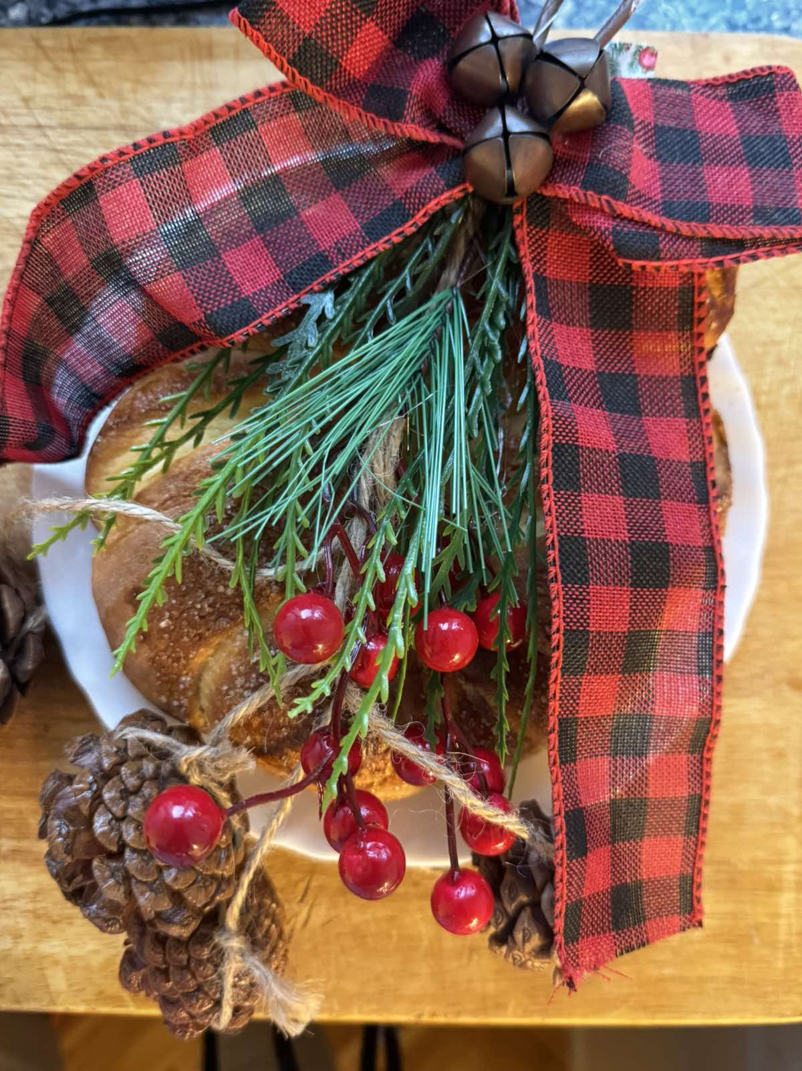
Майстер-клас
Викладач спецдисциплін за професією” кухар”
Золотухіна А.М.

Slide 23


Майстер –клас з учнями ЗОШ№4
«Український борщ нематеріальна культурна спадщина ЮНЕСКО»
Викладач спецдисциплін за професією” кухар”
Золотухіна А.М.майстер в/н Білоус Л.Ю.

